Slide 1
第一讲 绪论
集成光电子学国家重点实验室

Slide 2
课程简介
课程内容：
基于化合物半导体的光电子器件，特别是集成器件。包括材料、器件物理、制作技术。
器件与材料的基本特点：
直接带隙结构、二极管、间接带隙结构
课程应用背景：
光纤通信、半导体照明、光显示、太阳能电池
Notes:
此页调整

Slide 3
课程简介
研究半导体光子和光电子器件的学科，涉及各种半导体光(电)子器件的物理概念、工作原理及其制作技术
通过学习本课程，同学们将获得半导体光(电)子器件的一些基本概念，可以为将来从事半导体光(电)子器件研究和光纤通信系统研究打下比较扎实的基础
Notes:
此页原在后半部分，提前

Slide 4
参考书目
黄德修，半导体光电子学，电子科技大学出版社，1989.
H. C. Casey, M. B. Panish, Heterostructure Lasers (Academic Press, New York, 1978).
凯西，帕尼什，异质结构激光器 (国防工业出版社，北京，1983)。
Larry A. Coldren, Diode Lasers and Photonic Integrated Circuit (Wiley Press, New York, 1995).
江剑平，半导体激光器，电子工业出版社, 2000.

Slide 5
第一章 绪论
1.1 半导体材料基本性质
1.1.1 光学特性
1.1.2 结构特性
1.1.3 异质结与应变材料
1.1.4 常见材料体系简介
1.2 半导体材料的应用
1.3 半导体光（电）子器件介绍

Slide 6
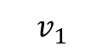

半导体光(电)子器件材料的基本性质
半导体材料的光学特性
中心荧光波长
测试方法：（变温）光致荧光谱（PL谱）
测试结果：获取禁带宽度信息
spectrometer
Ec
Pump laser
$$hv_{1}$$
$$hv_{0}$$
Eg
Test material
Ev

Slide 7
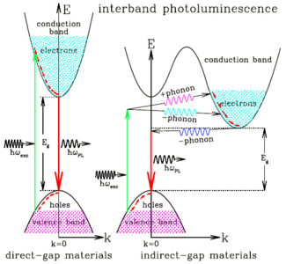
半导体材料光学特性
材料能带结构与中心波长关系
Notes:
改动了图片，补充间接带隙半导体

Slide 8
半导体光(电)子器件材料的基本性质
半导体材料的光学特性
中心荧光波长
测试方法：（变温）光致荧光谱（PL谱）
半导体材料的结构特性
晶体结构
晶格常数（确定晶面再进行讨论）
测试方法：高分辨X射线衍射谱（XRD谱）
Notes:
需要注意的还有EL谱和高能电子激发谱

Slide 9
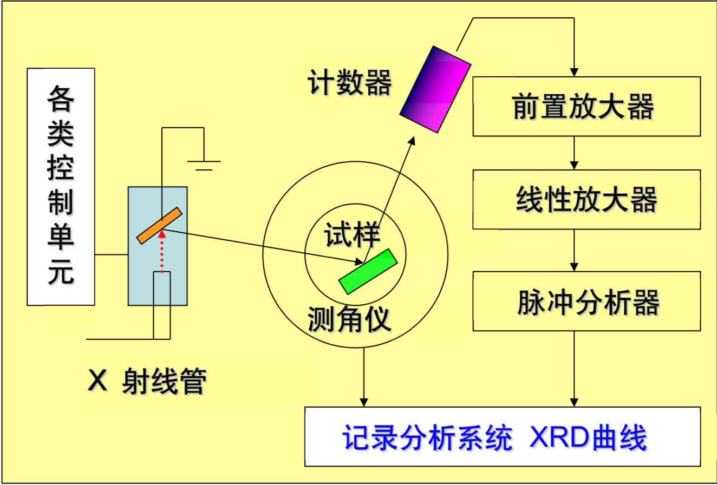
半导体光(电)子器件材料的基本性质
半导体材料的结构特性
晶体结构
晶格常数（确定晶面再进行讨论）
测试方法：高分辨X射线衍射谱（XRD谱）
Notes:
需要注意的还有EL谱和高能电子激发谱

Slide 10
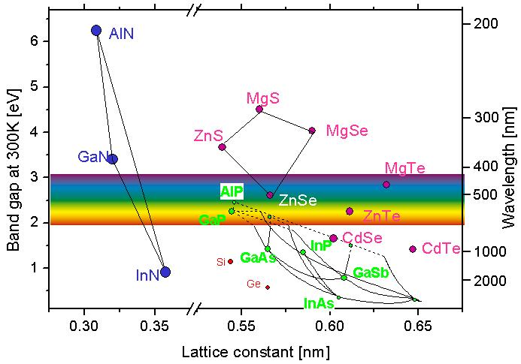
基本材料及其带隙能量范围

Slide 11
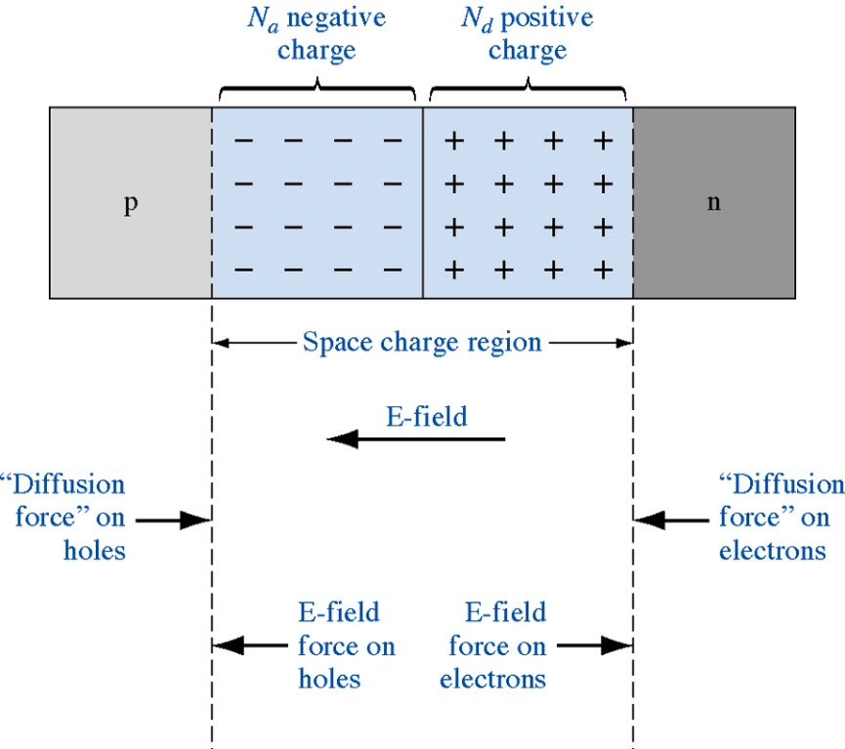
PN结
采用不同的掺杂工艺，通过扩散作用，将P型半导体与N型半导体制作在同一块半导体（通常是硅或锗）基片上，在它们的交界面就形成空间电荷区称PN结。
P型与N型交界面形成耗尽层

Slide 12
PN结
采用不同的掺杂工艺，通过扩散作用，将P型半导体与N型半导体制作在同一块半导体（通常是硅或锗）基片上，在它们的交界面就形成空间电荷区称PN结。
P型与N型交界面形成耗尽层

Slide 13
同质结与异质结
同质结：由同种半导体材料组成的p-n结
LD的阈值电流密度非常高，约为10⁴ A/cm²量级，液氮温度工作
异质结：由不同半导体材料组成的p-n结，一般可分为单异质结和双异质结
GaAs半导体激光器基本结构

Slide 14
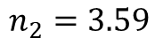
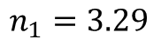
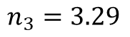
双异质结(DH)
n
E
P
N
$$n_{1}=3.29$$
导带
$$n_{2}=3.59$$
3.59
$$n_{3}=3.29$$
价带
3.29
GaAlAs
GaAs
GaAlAs
x
100 nm
x
GaAs/GaAlAs双异质结能带结构示意图
GaAs/GaAlAs双异质结折射率分布示意图

Slide 15
双异质结(DH)
对载流子的限制
如同一个水库，可提高有源区电子和空穴的浓度
LD的阈值电流密度下降，可以在室温下连续波工作，目前最好的阈值电流密度达到50 A/cm²
对光的限制（光波导）
有源区折射率高，光被束缚在有源区里面
Notes:
此处考虑将文字和前页的图对应放置

Slide 16
双异质结(DH)
E
P
N
E
A
A
A
导带
导带
B
B
价带
价带
GaAlAs
GaAs
GaAlAs
一型异质结
二型异质结

Slide 17
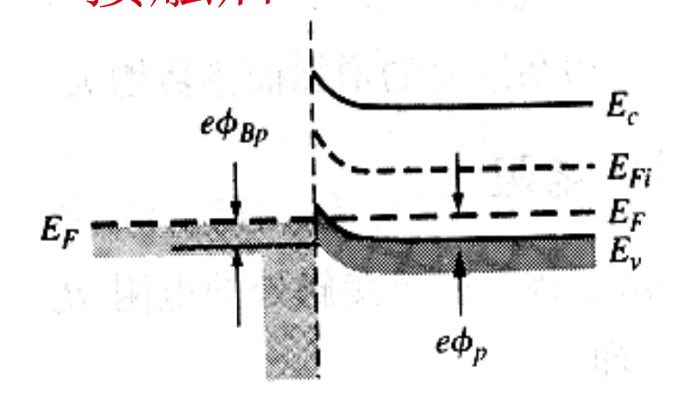
欧姆接触
欧姆接触层
金属和半导体之间有肖特基势垒，导通电压较高
在上限制层之上加一重掺杂层(如下图中的p⁺-GaAs)，消除肖特基势垒，降低接触电阻
※ 欧姆接触是指金属与半导体的接触，而其接触面的电阻值远小 于半导体本身的电阻，不产生明显的附加阻抗，而且不会使半 导体内部的平衡载流子浓度发生显著的改变
I
金属-P型半导体欧姆接触
V

Slide 18
晶格匹配
晶格匹配的概念
晶体结构尽量相近或相同
晶格常数尽量相同
失配：在界面可能产生悬挂键，构成失配位错
位错对材料的影响
导致成核、增殖并向晶体内部的传播，对材料的可靠性造成严重的威胁
悬挂键所造成的界面态，可能起到载流子陷阱或复合中心的作用，使器件的量子效率及其它特性变坏

Slide 19
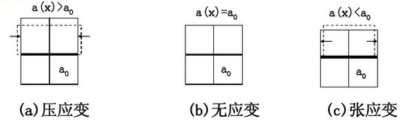
应变材料
概念
异质结的两种材料晶格不匹配，或热膨胀系数不同时，一定条件下异质结界面可能引入应力，使薄层产生应变
临界厚度
要形成应变，外延层厚度要在临界厚度以下，否则会发生弛豫，产生位错，不产生应变
压应变和张应变
对能带结构的影响
产生新波长
改变增益特性

Slide 20
几种常见材料体系
GaAlAs/GaAs材料
InGaAsP/InP材料
GaN、AlN、InN材料

Slide 21
GaAlAs/GaAs材料性质
Notes:
公式格式古怪

Slide 22
InGaAsP/InP材料性质

Slide 23
InGaAsP/InP材料性质

Slide 24
GaN、AlN、InN材料性质
蓝光发光材料
II-VI族：如ZnMgSTe/GaAs，寿命仍极短，室温连续工作寿命仅约300小时
GaN材料：困难在于没有合适的衬底，容易造成晶格失配，但是这种材料非常结实。中村修二(Shuji Nakamura)出人意料地取得了成功，使用GaN材料制作出长寿命高亮度的蓝光LED、LD

Slide 25
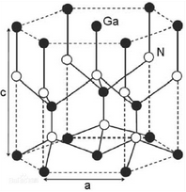
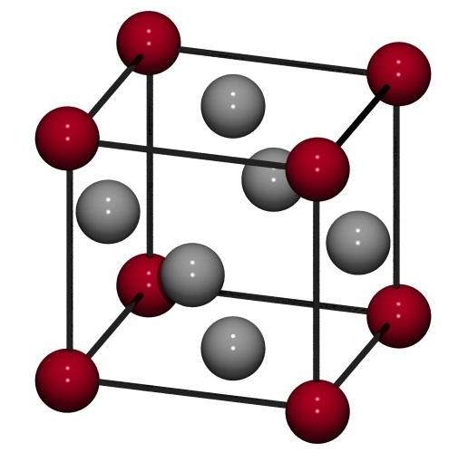
GaN、AlN、InN材料性质
GaN有三种晶体结构
稳定的纤维锌矿(wurtzite)结构(即六方相)，正负电荷中心不重合，存在极性
亚稳态的闪锌矿(zincblende)结构(即立方相)，正负电荷中重合，没有极性
在高压下产生的岩盐(rocksalt)型结构
材料特性
GaN：E_{g}=3.39eV，n=2.33
AlN：E_{g}=6.2eV，n=2.15
InN：E_{g}=0.7eV，n=2.9

Slide 26
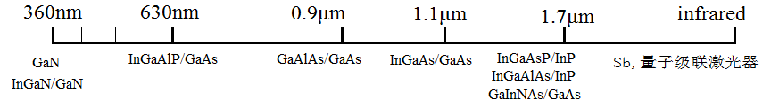
基本材料及其波长覆盖范围
Notes:
此页需要详细修改范围

Slide 27
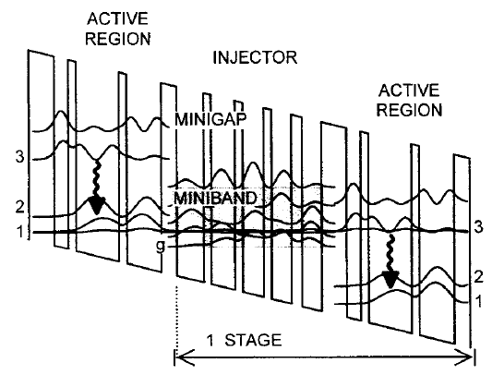
量子级联激光器(QCL)能带结构图

Slide 28
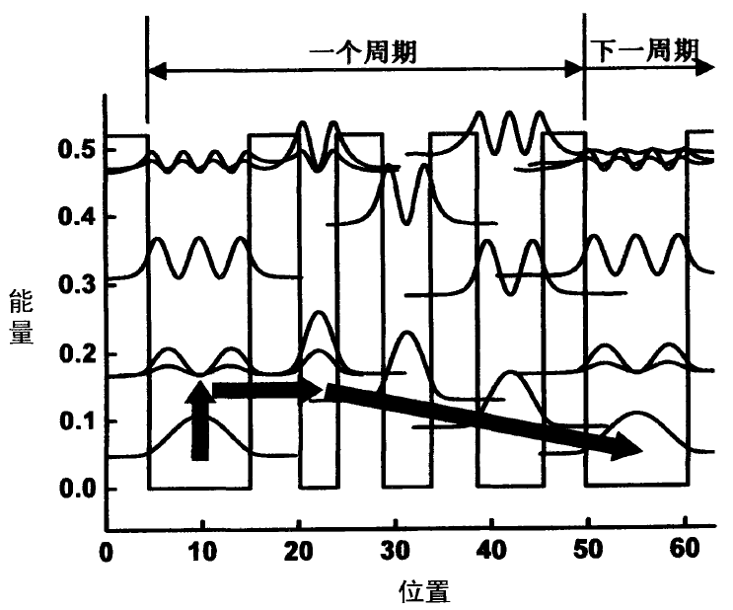
量子级联探测器(QCD)能带结构图

Slide 29
第一章 绪论
1.1 半导体材料基本性质
1.2 半导体材料的应用
1.2.1 应用背景
1.2.2光纤通信系统中光子、光电子器件
1.2.3 信息存储与显示中的光电子器件
1.2.4 功率型发光二极管与半导体照明
1.3 半导体光（电）子器件介绍

Slide 30
应用背景
背景 —— 光纤通信
信息时代要求更多更快的信息传递
光作为载波传输信息具有非常大的潜力
信息传输中光纤通信占据骨干地位
目前干线通信中使用的普通单模光纤
1310 nm波长附近其色散为零
1550 nm波长附近其损耗达到极小值0.2 dB/km
拥有从1310 nm到1650 nm可供利用的宽广频带
Notes:
此页修改标题

Slide 31
光纤传输损耗曲线
传输容量（THz）：
去除中间损耗峰之后有50THz带宽
传输速度（Gb/s）：
光纤通信速度目前2.5~40Gb/s
使用单一波长可达100Gb/s
Notes:
此页增加说明性文字，最后一行可能有脱漏

Slide 32
更大容量、更高速度信息传输
继续提高单路光纤传输速率
同时发展复用技术，扩大信息传输容量
波分复用(Wavelength-Division Multiplexing, WDM)
在同一条光纤上传输多路不同波长的激光
实现相对容易；便于实现波长路由
时分复用(Time-Division Multiplexing, TDM)
把多路低速调制信号置于不同、固定的时序中以形成一路高速的信号

Slide 33
更大容量、更高速度信息传输
时分复用简图：
基于超短光脉冲（1.55um, 5ps）
使用光孤子
Δλ(~nm)
5ps
λ
t
T ~ 100ps
Notes:
此页为补充

Slide 34
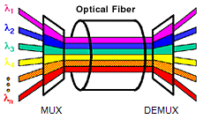
更大容量、更高速度信息传输
波分复用简图：
200GHz~1.6nm的带宽容纳一个载波信号

Slide 35
光纤通信系统中光子、光电子器件
半导体光子及光电子器件在光纤通信系统中处于核心地位
光发射：半导体激光器、光调制器
光放大：（掺铒）光纤放大器，半导体光放大器
接收：光探测器
波分复用：波分复用/解复用器
光上下话路、交叉互联：光开关等
光功率分配：光耦合器
Notes:
第二节课到此结束

Slide 36
光纤通信系统中光子、光电子器件
掺铒光纤放大器——Er⁺能级示意：
InGaAs/GaAs激光泵浦
980nm
1480nm
InGaAsP/InP激光泵浦
1.55um
Notes:
此页为补充

Slide 37
信息存储与显示中的光电子器件
信息处理系统
光存储：短波长半导体激光器
功率：1~350mW，波长：650~780nm
信息指示
医疗
打印
大屏幕全彩色显示
交通信号
Notes:
此页已补充数据

Slide 38
功率型发光二极管与半导体照明
光电器件的新宠—— 功率型LED
半导体照明的憧憬
半导体照明的优点
节能
环保
高可靠性
安全

Slide 39
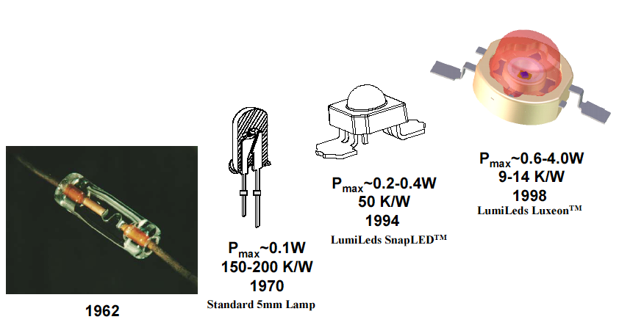
全球半导体照明行业发展概况
2009年2月，日本LED厂商日亚化工（Nichia）发表了效率高达249 lm/W的LED，此仍实验室数据
2010年2月，Philips Lumileds 造一白色LED在受控的实验室环境内，以标准测试条件及以350mA电流推动下得出208lm/W，但由于该公司无透露当时的偏压电压，所未能得知其功率。
Notes:
此处数据更新，此页原在LED介绍处，提前

Slide 40

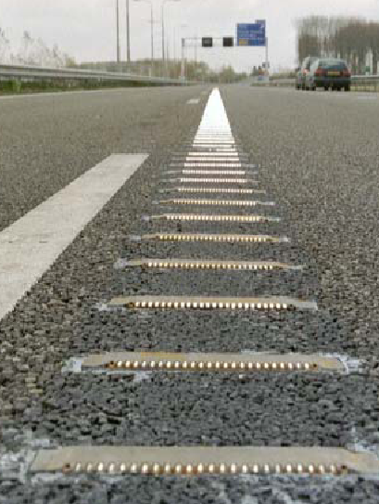
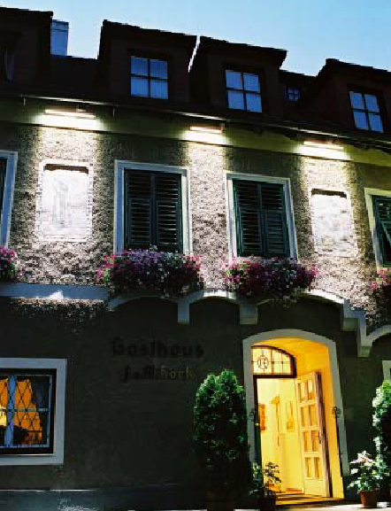
全球半导体照明行业发展概况
户内外装饰照明
汽车头灯、尾灯
道路路况照明
特殊照明要求：1）长寿命、高亮度、易集成等共性；
2）时尚潮流、耐恶劣环境等特殊要求。
Notes:
与前页一样，提前

Slide 41
第一章 绪论
1.1 半导体材料基本性质
1.2 半导体材料的应用
1.3 半导体光（电）子器件介绍
1.3.1 有源器件
1.3.2 无源器件
1.3.3 光子集成

Slide 42
半导体光(电)子器件介绍
有源器件
发光二极管（LED）
半导体激光器（LD）
半导体光放大器（SOA）
半导体光调制器
半导体光探测器
无源器件
光耦合器
复用/解复用器
光开关等
单片光子集成器件

Slide 43
发光二极管LED
基于半导体有源区材料自发辐射的光源
不存在阈值电流
频谱很宽（达数十nm）
光束方向性差
结构相对简单，制作方便
功率密度小（较LD小~1个量级）
蓝光功率可达W量级
调制速度低（~100MHz）
光调制过程主要由载流子浓度变化决定
调制速度受限于载流子寿命

Slide 44
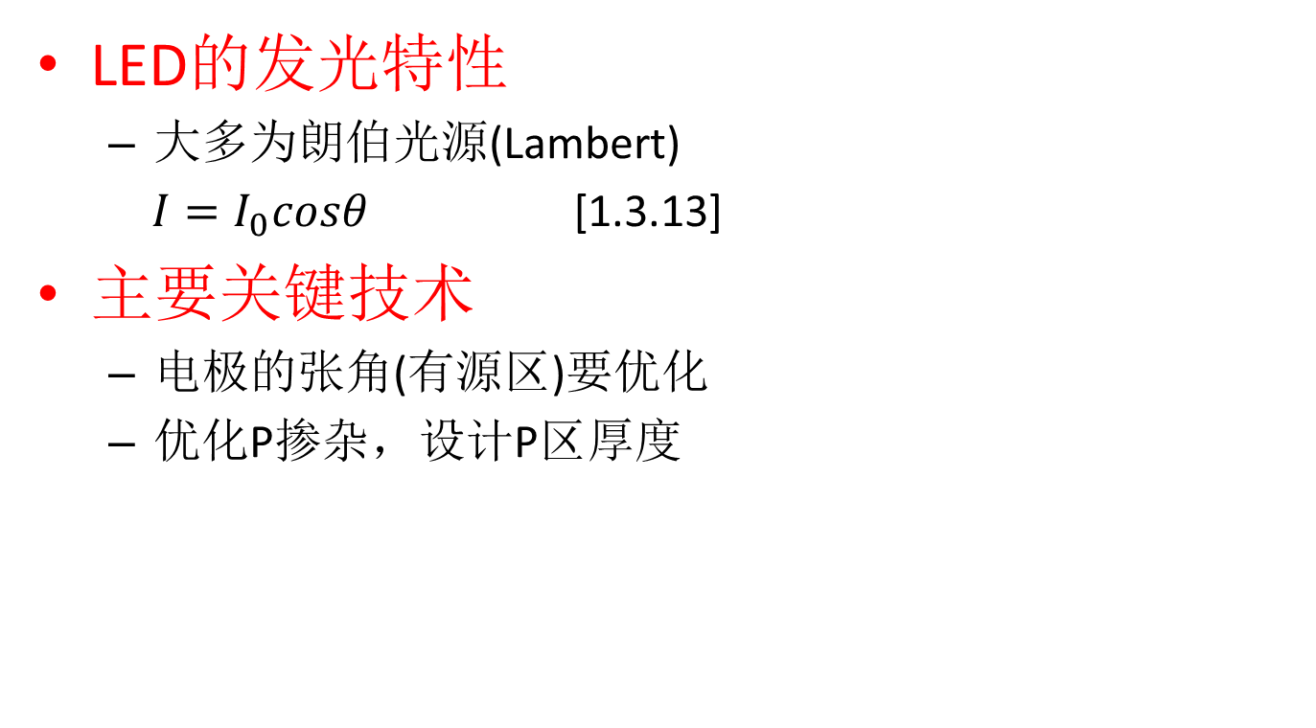
发光二极管LED
LED的发光特性
大多为朗伯光源(Lambert)
$I=I_{0}cosθ$ [1.3.13]
主要关键技术
电极的张角(有源区)要优化
优化P掺杂，设计P区厚度
ɵ
朗伯光源
出光面
电极
P
φ
N
电极

Slide 45
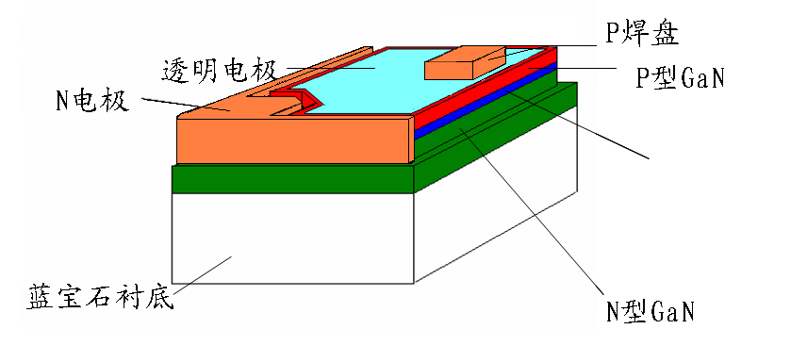
GaN蓝光LED

Slide 46
GaN蓝光LED
重大历史突破：
1. 衬底 Sapphire(Al2O3)
2. 缓冲层Buffer（晶格常数相差10%）中村修二
3. InGaN/GaN量子阱（补充图）
4. p-GaN
5. 透明电极：用于扩散电流
蓝光p-GaN厚度在0.2~0.3um：由于载流子浓度在5E17左右，体电阻很大，而且有较大的应力，所以不能像红光的p层涨到5um
中村修二最早使用Au/Ni电极作为透明电极
Notes:
此页为补充

Slide 47
GaN蓝光LED
GaN蓝光LED目标：
IQE-->100%, EQE-->50%
目前EQE的问题：
1. 从电极到E_{c}、E_{v}的电势差
2. 光提取
Notes:
此页为补充

Slide 48
发光二极管LED
应用
早期的光纤通讯光源
大屏幕显示
交通指示灯
夜间装饰
红外遥控
仪器信号显示
半导体照明工程
Notes:
0927讲到这

Slide 49
半导体激光器（LD）
激光器是二十世纪最重要的发明之一
1960年，梅曼(T. H. Maiman)发明的红宝石固体激光器实现了激射。
1962年，霍尔(R. N. Hall)、内森(M. I. Nathan)、奎斯特(T. M. Quist)等研究小组在液氮温度下实现了半导体激光器的激射。
今天，半导体激光器已经成为光纤通信系统的必选光源

Slide 50
半导体激光器（LD）
LD芯片外观：
80~100um
1.5~10um
0.1um
300~1000um
200~300um
Notes:
此页为补充

Slide 51
半导体激光器（LD）
特点：
体积小（亚毫米量级尺寸）
功率转换效率高（比气体、固体激光器高一个量级）
单色性好（相对于LED，MHz ~ GHz）
功率密度大（脉冲光功率可超过千瓦）
调制速度高（~ 10 GHz）
寿命长（780 nm的LD可达百万小时）
Notes:
此页添加图，与之前的图相同

Slide 52
半导体激光器（LD）
LD与LED——P-V特性与光谱简图：
LD波长650~1550nm，对应的谱宽8E-5埃，单色仪的灵敏度在0.1埃左右——难测量LD的激光谱宽
由于LED相对于LD不需要谐振腔，因此原始结构较为简单，但为了提高效率在结构上设计很复杂
P
LD
LD
LED
LED
Δλ(？)
Δλ(10~30nm)
I
λ

Slide 53
半导体光放大器SOA
SOA的特点：
两个端面均为完全抗反镀膜（AR coating），光以行波方式通过，SOA和SLD的端面反射需降至R<10⁻⁴
宽带放大，3dB带宽可达40~50 nm，目前最宽的已达100 nm
仍具有很强的独特优势：体积小，价格便宜；可制作光开关及列阵；可作波长转换器等

Slide 54
半导体光放大器SOA
SOA、SLD和LD的区别：
SOA无端面，受激放大，工作模式单一，但工作波长不单一（入信号和出信号是同一个波长，但是并不固定某一个波长上），理论上无信号无输出
LD有端面，受激振荡，工作模式和工作波长均单一
P
SLD(Super Luminenscence Diode)同上，但是有电流则有光；SLD类似与一个LED，但是SLD有模式的概念
LD
LED
SLD
I
Notes:
此页为补充

Slide 55
半导体光调制器
分类
可分为强度调制器件和相位调制器件，目前光纤通信系统主要采用强度调制
两种主要的半导体强度调制器
电吸收(Electro-absorption，EA)调制器：利用量子限制斯塔克效应(QCSE)
Mach-Zehnder(M-Z)型光调制器

Slide 56
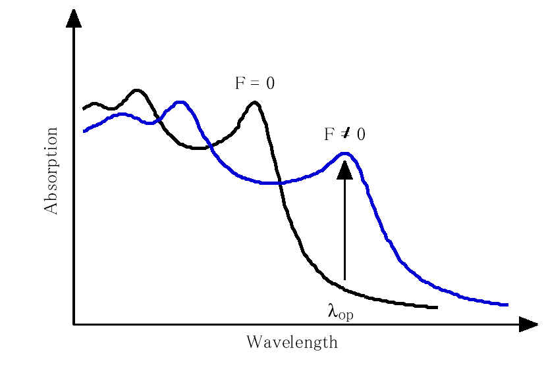
半导体光调制器
EA调制器
M-Z调制器
L₁
in
out
L₂
量子限制斯塔克效应
（Quantum Confinement Stark Effect)
Notes:
此页将两图合并

Slide 57
半导体光(电)子器件介绍
有源器件
发光二极管（LED）
半导体激光器（LD）
半导体光放大器（SOA）
半导体光调制器
无源器件
光耦合器
复用/解复用器
光开关等
单片光子集成器件

Slide 58
半导体光耦合器
Multi-Mode Interference Coupler (MMI)
Notes:
此页更新图

Slide 59
复用/解复用器
多层介质膜滤波器制作的复用/解复用器
曲面平面光栅(Curved Planar Grating, CPG)
阵列波导光栅(Arrayed Waveguide Grating, AWG)
复用/解复用器还可以制成光上下话路复用器和光交叉互联器件，用于WDM网络

Slide 60
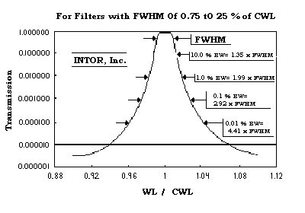
复用/解复用器
多层介质膜滤波器
用途：
噪声过滤
EDFA增益平坦化
复用与解复用器件
端面抗反或高反膜
多层介质膜滤波器透射谱
Notes:
此页原先独立，现在放在复用器之下

Slide 61
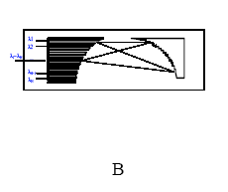
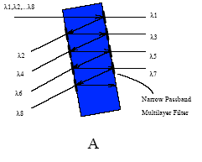
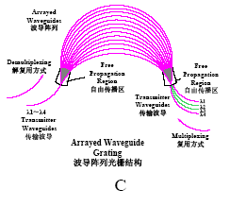
复用/解复用器
Notes:
此页合并原来三图

Slide 62
半导体光开关
WDM光纤网络系统中的关键器件
光上下话路复用
光交叉互联
与调制器的区别
分类
热光开关
M-Z型电光开关
基于SOA的光开关
基于微光机电系统（MOEMS）的光开关
半导体光开关的最大挑战是串扰(>60dB)！
Notes:
此页有补充

Slide 63
半导体光(电)子器件介绍
有源器件
发光二极管（LED）
半导体激光器（LD）
半导体光放大器（SOA）
半导体光调制器
光开关等
无源器件
光耦合器
复用/解复用器
单片光子集成器件

Slide 64
有关集成的几个概念
集成光学(integrated optics)
主要指透镜、平面镜等光学器件进行集成
MOEMS实际上就是一种集成光学系统
光电子集成回路(optoelectronic integrated circuit, OEIC)
将光子器件和驱动电路集成在一个基片上
光子集成（PIC）
基于半导体材料的光电子器件的集成

Slide 65
光子集成
光子集成回路(photonic integrated circuit, PIC)
在同一衬底片上将几种不同结构功能的光子器件集成起来
减小封装时人工对准光路带来的误差和成本
减少器件体积
有利于提高系统稳定度，适于大规模生产

Slide 66
作业
问题1：780 nm的LD有源层是什么组分，折射率是多少？
问题2：设计发光波长为1.31 μm和1.55 μm的LED，其有源层是什么材料？
问题3：为什么1.31 μm和1.55 μm的LD可用InP作限制层？
问题4：InGaAsP/InP中，InP可做光限制，也可作电限制，也是衬底，那么InP能否做780nmLD的衬底层？
Notes:
作业补充问题4

